Slide 1
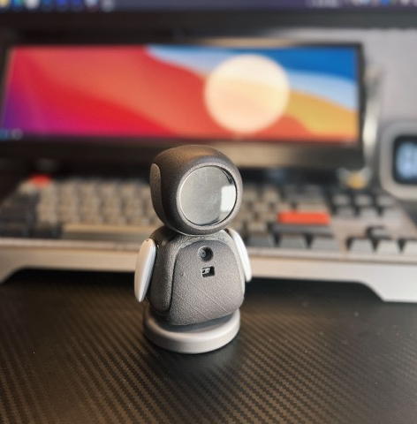
Jarvis
桌面机器人硬件选型
建议先验证森灵小木编程版
样机评审 2026 年 11 月 8 日
设计灵感 ElectronBot 原作
Notes:
Jarvis 面向个人书房。右侧为稚晖君 ElectronBot 的原作照片，说明产品灵感。项目当前处于整机选型阶段。此处请求先验证一条路线，采购仍需另行确认。
图片来源 https://github.com/peng-zhihui/ElectronBot/blob/main/5.Docs/Images/robot1.jpg
选型依据：项目 docs/hardware-options-and-shopping-list-2026-11-07.md。

Slide 2
已有语音原型，下一步要把它放进机器人
Mac 上已跑通
样机要回答什么
按按钮开始连续对话，插话后能停下旧回答。已有文字历史、基础跨会话记忆和四种模式。
买到手就能用代码控制点头、转头。眼睛下方能看清字幕，自己外放时仍能听见用户插话。
¥5,000
2027.01.23
每台硬件上限，含配件与到手费用
三个月成品目标，整机尚待验收
Notes:
从个人桌面查询、聊天和英语练习进入，不需要自研机械。首轮硬件优先证明自然插话、脸屏和动作。现有软件还要收尾主动搭话、真实搜索与可靠性。原型结果仅代表相关 Mac 测试。目标来自 prd/prd-v1.1.md、docs/work-checklist.md。

Slide 3
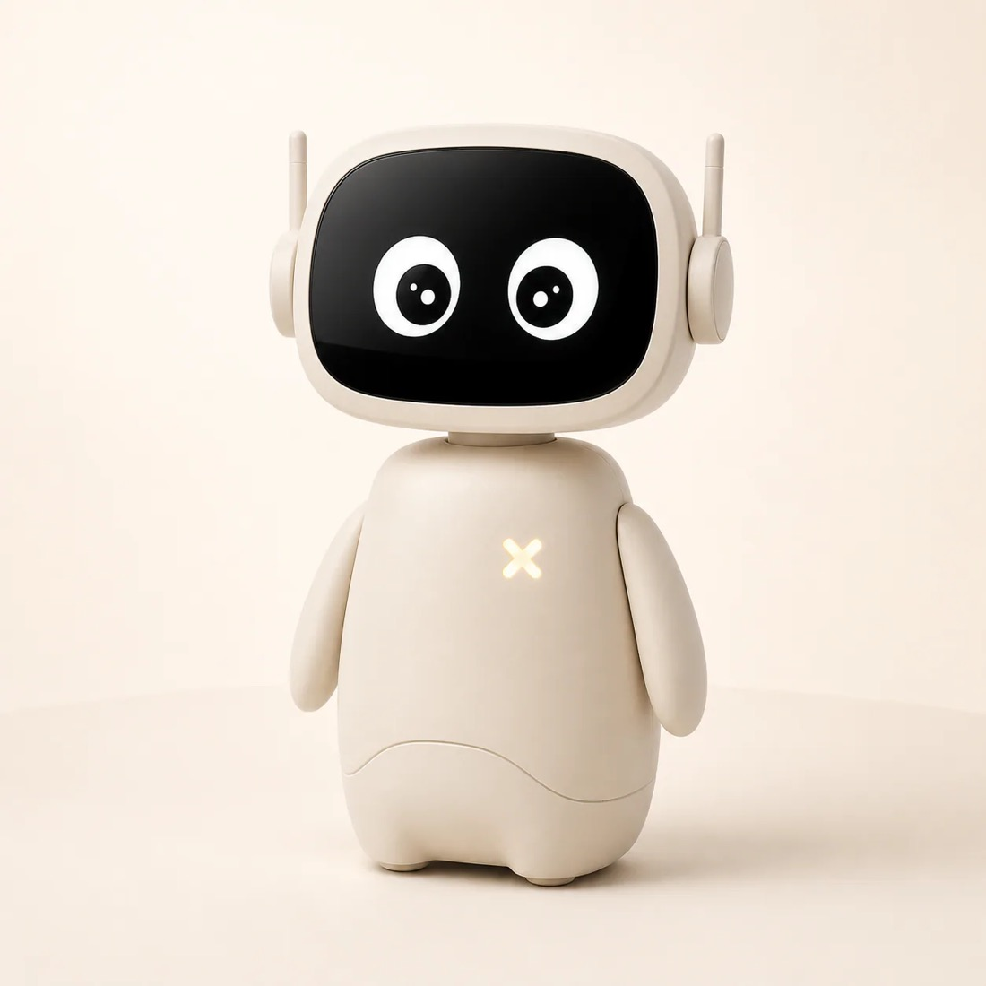
首选森灵小木，先核实脸屏和插话
原机已有的能力
可登录机内 Linux。原厂示例可并行录放，
并能独立控制头部俯仰和左右转动。
先做两次演示
屏幕测试 保留双眼，画出自定义中文字幕。
插话测试 播报途中说出新问题，
确认旧音频立即停止且不会续播。
Notes:
这两项决定一体机路线是否值得继续。与供应方核对编程版和运行权限，再看同一批次实机。第三项独立风险是短按保存关机、同键再开。小木公开主控和原始音频示例，没有承诺脸屏底层全部开放。
图片及商品 https://www.timuai.com/order/code
声音 https://github.com/TimuTechnology/senling-xiaomu-ros2-api-examples/blob/main/src/example/example/hardware_raw_demo.py
动作 https://github.com/TimuTechnology/senling-xiaomu-ros2-api-examples/blob/main/src/example/example/xiaomu_move.py
主控 https://github.com/TimuTechnology/senling-xiaomu-firmware

Slide 4
备选方案把开发工作放在不同地方
方案 | 你需要做的硬件工作 | 开发重点和取舍
小木编程版 | 接电、配网，检查整机和按钮 | 接管机内声卡和显示，复用 Linux 业务
K151＋专用主机 | 连接两台成品，刷写终端 | 自写语音桥，保留小机器人外形
陆吾 RIG-Arm 整机 | 接电、配网、校准已装好的关节 | 适合改运动固件，1.09 英寸圆屏须试读
K151＋成品会议麦 | 连接机器人、主机和 USB 会议麦 | 绕开机身音频桥，声音来自桌旁
自建 B-L 需自行安装两轴和布线。Reachy Mini 套件需组装，且缺少字幕脸屏。
Notes:
如果小木的显示或底层权限打不开，保留传统桌面造型优先 K151 A2，重视运动固件再选陆吾。如果 K151 原机音频迟迟不达标，且可以接受外置声源，就测试 C1 成品会议麦。四项都缺真实整机验收。完整变体见配套任务清单。
https://docs.m5stack.com/en/arduino/stackchan/servo
https://www.xgorobot.com/manual-arm.html
https://wiki.xgorobot.com/kb/pet-arm/d62767c63d18404182c870ba526bf879
https://pollen-robotics.com/reachy-mini/

Slide 5
四种候选配置的主件小计均低于 5,000 元
配置 | 计入的主要硬件 | 小计（元） | 预算余量（元）
小木编程版 | 机器人自带 Linux 主控 | 2,660 | 2,340
K151 A2 | K151＋专用主机 | 2,219 | 2,781
陆吾 RIG-Arm | 整机＋专用主机 | 2,268 | 2,732
K151 C1 | K151＋专用主机＋会议麦 | 3,371 | 1,629
按 11 月 7 日标价和 1 美元折 7 元估算，四舍五入至元。余量还需覆盖配件、税运差额和备件。
Notes:
人民币金额是情景算术，并非国内整套报价。小木 US$380、陆吾完整预装版 US$124、预装主机参考 Pi 500 Desktop Kit US$200、K151 ¥818.72、Speak2 40 UC US$164.59。精确小计分别 ¥2660、¥2218.72、¥2268、¥3370.85。云费用另计。当前建议只核一个样机，不采购多套。
https://www.timuai.com/order/code
https://shop.xgorobot.com/products/rig-arm-programmable-robotic-arm-steam-education-rig-series-universal-research-secondary-development-platform?variant=49162969514235
https://www.raspberrypi.com/products/raspberry-pi-500/
https://www.digikey.cn/zh/products/detail/m5stack-technology-co-ltd/K151/29569466
https://www.bhphotovideo.com/c/product/1759848-REG/jabra_2740_209_speak2_40_speakerphone_for.html/specs

Slide 6
小木的设备接入需本人现场约 8–16 小时
所选平台的增量工作 | 工程总投入 | 其中本人现场
小木｜声卡、脸屏和整机部署 | 40–90 小时 | 8–16 小时
K151 A2｜端侧音频桥与双设备联调 | 70–150 小时 | 10–22 小时
陆吾｜固件、圆屏及运动适配 | 80–160 小时 | 12–24 小时
K151 C1｜会议麦、控制和同步 | 40–90 小时 | 8–16 小时
另有公共软件与交付验收 91–170 工程小时。小木若顺利接入，合计约 131–260 工程小时，其中本人现场约 23–41 小时。
规划估算。现场时间已含在工程总量内，等待供货与无人值守运行单列。
Notes:
各行是互斥方案，不能相加。每条包括初次部署、路线适配、设备级联调和常规返工，不含共用功能与正式验收。公共软件 66–128 小时，正式验收与交付 25–42 小时，其中本人分别 9–15 和 5.5–10 小时。小木全程本人 22.5–41 小时，投影四舍五入。本人亲自编写固件或业务时，相应工程时数由本人承担，现场小时不代表独自完成项目的总时间。源码或供应阻塞时重新估算。依据：本次逐路线工作清单与 docs/bl-work-breakdown-2026-11-02.md。

Slide 7
样机要能听清插话，并在一秒内停下
9 / 10
脸屏和动作
20–50 厘米能读清字幕并看见双眼。
点头和转头可独立控制。
播报中插话 10 次，至少 9 次
在 1 秒内停下旧音频。
电源和断网恢复
完成 5 次按键电源循环。
3 次断网恢复后均可重新发起对话。
能接住新问题，旧回答不会续播。
对话与稳定性
连续聊 10 轮，混合运行 8 小时。
20 个普通问题至少 18 个在 3 秒内开始回答。
Notes:
表中数字来自 PRD v1.1 AC-01、03、04、05、16–19、26。样机首轮可以只做定向短测，短测不能算正式验收。记录用户插话开始/旧声音停止/新内容生效的时刻，确认不自激、字幕及动作无残留。对所有路线，后续再完成 26 项整机验收覆盖。

Slide 8
本次建议
先验证一台小木编程版
先取得国内含配件报价，并在同批次设备上核实自绘字幕、插话停播和开关机操作。
三项可行，再安排样机迁移和现场验收。若显示权限受限，转评 K151。若更看重运动控制，则验证陆吾整机。
Notes:
建议本次确认的是样机验证顺序。取得价格和关键接口证据后再决定是否购买。若需要开壳装电机或改线，保留为研究资料，不直接转入整机交付。采购前的动作检查还需核实固定底板与上身转动关系，并确认外置声源是否可以接受。

